Slide 1
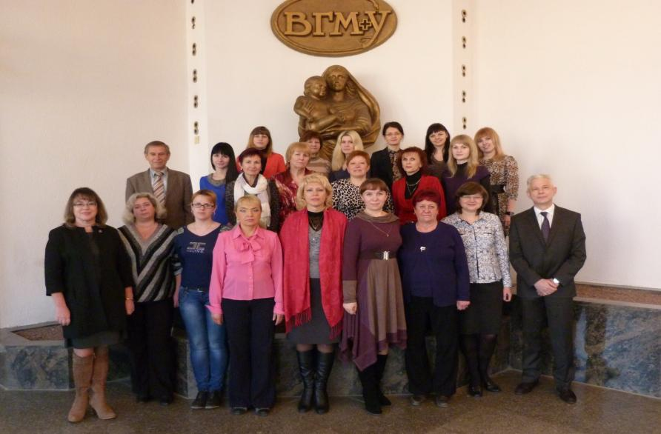
Факультет профориентации и довузовской подготовки

Slide 2
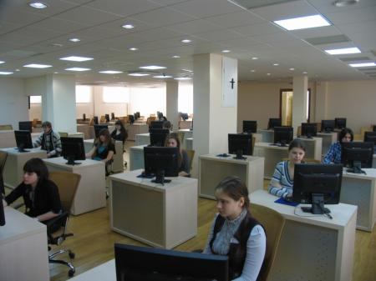
Варианты подготовки
Дневная
Вечерняя
Заочная
Дистанционная
Консультативно-репетиционная
Групповая (малые, большие группы)
Индивидуальная

Slide 3
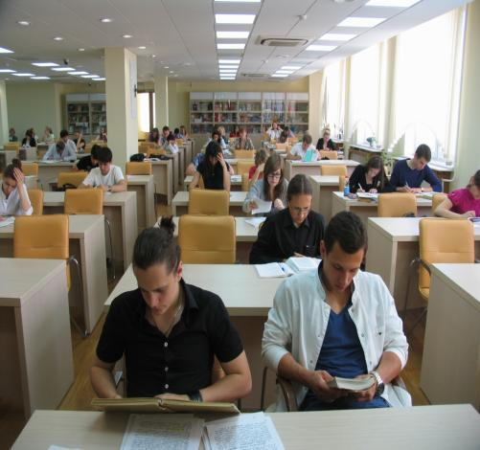
Учебно-профориентационно-консультативный центр (УПКЦ)
«Университетские субботы»
Задействованы все кафедры университета
По согласованию со школами возможна организация дополнительной тематической подготовки

Slide 4

Учебно-профориентационно-консультативный центр (УПКЦ)
Возможность глубже освоить материал предметов вступительных испытаний
Возможность заранее познакомиться с множеством медицинских специальностей «на месте»

Slide 5
УПКЦ Март 2018 г.
 | Консультативно-репетиционное тестирование по химии | Зав. кафедрой химии ФПДП Тригорлова Л.Е. | Аудитория № 1 главного корпуса | 4.03.2018 11.00-15.00
 | Консультативно-репетиционное тестирование по русскому, белорусскому языкам | Зав. кафедрой русского, белорусского языков ФПДП Дерябина М.А. | Аудитория № 1 главного корпуса | 17.03.2018 11.00-15.00
 | Консультативно-репетиционное тестирование по биологии | Зав. кафедрой биологии ФПДП Мартыненко Л.П. | Аудитория № 1 главного корпуса | 18.03.2018 11.00-15.00
 | Человек, взгляд анатома: голова, сенсорные системы (как мы воспринимаем мир и себя) | Зав кафедрой анатомии, профессор А.К. Усович | Кафедра анатомии, морфологический корпус | 24. 03.2018 11.00– 12.30
 | Молекулярная и трансляционная медицина | Зав. кафедрой патологической физиологии, доцент Беляева Л.Е. | Кафедра патологической физиологии, лабораторно-теоретический корпус | 31.03.2018 11.00-12.30

Slide 6
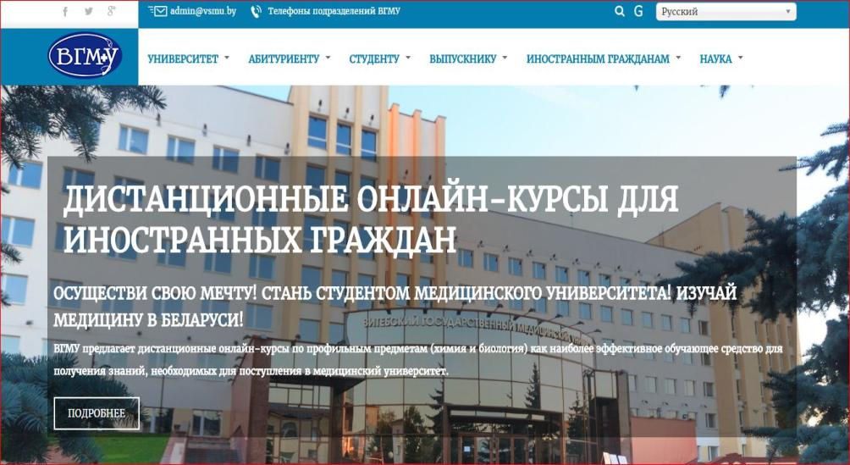
vsmu.by pk.vgmu@mail.ru телефон: 648 150

